Slide 1
第19章 量子力学原理
19.1 波函数及统计解释
19.2不确定度关系
19.3 薛定谔方程
19.4力学量的算符表示、态叠加原理
19.5一维定态问题
19.6 氢原子量子理论

Slide 2
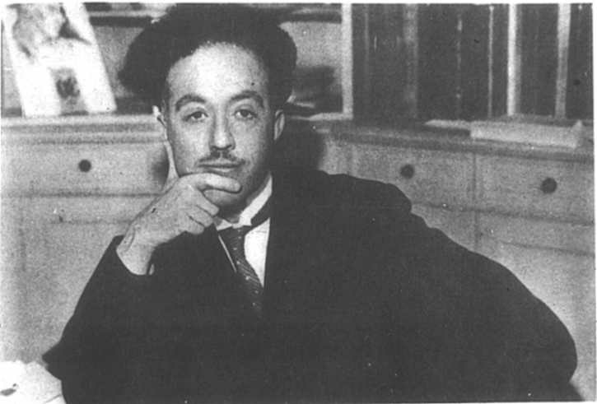
19.1 德布罗意物质波假设
德布罗意,著名法国物理学家。1909年中学毕业，1910年取得历史学硕士学位。在哥哥影响下，他转向物理学，1913年获物理学硕士学位。1923年，他把光的波粒二象性推广至实物粒子，在此基础上，1924年向巴黎大学提交了关于物质波理论的博士论文，并获得博士学位。但是物质波理论的发表，并未引起物理界的注意，幸运的是他的博士论文的抄本碰巧传到爱因斯坦手中。爱因斯坦不仅支持了普朗克的量子论，而且把德布罗意推上了物理学舞台。薛定谔就是接受了这种物质波的思想后，建立起量子力学的。德布罗意是世界上第一个以博士论文获得诺贝尔物理学奖（1929年）的学者。

Slide 3
爱因斯坦光量子假设 (1905)
为了解释光电效应，爱因斯坦假设
(1) 光是由一颗一颗的光子（光量子）组成。每个光子的能量与其频率成正比，即
(2) 一个光子只能整个地被电子吸收或放出。光量子具有“整体性”。
静质量：
质量：
能量：
动量：

Slide 4
一. 德布罗意物质波假设
1923年，法国青年物理学家德布罗意分析对比了经典物理中力学和光学的对应关系，并试图在物理学的这两个领域内同时建立一种适应两者的理论。他考虑到
（1）自然界在许多方面是显著对称的；
（2）可以观察到宇宙完全是由光和物质构成的；
（3）如果光具有波粒二象性，实物粒子或许具有波粒二象性
1924年德布罗意在光的波粒二象性的启发下，提出微观粒子也具有波粒二象性的假设，这种与粒子相联系的波叫德布罗意波。波的频率和波长与粒子的能量和动量通过德布罗意公式联系起来。把实物粒子对应的波也叫物质波。

Slide 5
思想方法 自然界在许多方面都是明显地对称的，德布罗意采用类比的方法提出物质波的假设 。
于是，在1924年他提出了一个大胆的假设：不仅辐射具有波粒二象性，一切实物粒子也具有波粒二象性。
德布罗意假设：实物粒子具有波粒二象性
粒子性
波动性

Slide 6
1924年11月在巴黎大学提交的博士论文中提出：
“我们因而倾向于假定，任何运动物体都伴随着一个波动，而且不可能把物体的运动跟波的传播拆开。”
具有能量E和动量p的实物粒子所联系的波的频率ν和波长λ有关系：
爱因斯坦-德布罗意关系
这种波既不是机械波也不是电磁波，称为物质波或德布罗意波。
朗之万把德布罗意的文章寄给爱因斯坦，爱因斯坦说：
“揭开了自然界巨大帷幕的一角”
“瞧瞧吧，看来疯狂，可真是站得住脚呢”

Slide 7
尽管此假说的有待实验检验，但爱因斯坦还是推荐德布罗意取得了博士学位。
在答辩会上有人问： “这种波怎样用实验来证实呢？”
德布罗意答：“可以从电子在晶体上散射这样的实验中检查到这样的波。”
虽然后来的实验验证由戴维孙和革末完成了，但当时纯粹是理论推测。
[例19-1] 估算: m=1g，$v$=1 cm/s的宏观物体的波长。
解：
宏观物体对应的波长太小，波动性无法表现出来！

Slide 8
【补充例】质量 m= 50Kg的人，以 v=15 m/s 的速度运动，试求人的德布罗意波波长。
解：
人的德布罗意波波长仪器观测不到，宏观物体的波动性不必考虑，只考虑其粒子性。
结论：h太小了 使得宏观物体的波长小得难以测量 宏观物体只表现出粒子性，或者说 h → 0，量子物理过渡到经典物理

Slide 9
【例19-2】对于电子， m= 9.1×10⁻³¹ kg，设加速电压为U。求电子的德布罗意波波长。
解：
（1）非相对论情形
能量守恒：电子末动能=电势能eU
相当于晶格常数量级，通过类似于晶体对X射线的衍射，可以实现晶体对电子的衍射。

Slide 10
（2）相对论情形
能量守恒：电子末动能=电势能eU

Slide 11
【补充例】
试计算温度为 时慢中子的德布罗意波长。
解 在热平衡状态时, 按照能均分定理慢中子的平均平动动能可表示为
平均动量
慢中子的德布罗意波长

Slide 12
【补充例】试计算动能分别为100eV、1keV、1MeV、1GeV的电子的德布罗意波长。
解：由相对论公式：
得：
若： 则：
若： 则：

Slide 13
（1）当E_{K}=100eV时，电子静能E₀=m₀c²=0.51MeV，有：
（2）当E_{K}=1keV 时， 有：
以上两个结果均与X射线的波长相当。

Slide 14
（3）当E_{K}= 1MeV 时，有：
（4）当E_{K}= 1GeV 时， ，有：

Slide 15
课堂练习题：
电子从静止开始经过电压U加速,在非相对论情况下，λ=_____,在相对论情况下， λ=_____,在极端相对论情况下，λ=_____
在非相对论情况下，
在相对论情况下，
电子动能=电势能差eU
在极端相对论情况下（电子的能量远大于其静止能量）

Slide 16
课堂练习
电子(质量为m，电荷的绝对值为e)在垂直于磁场均匀B的平面内作半径为r的匀速圆周运动，λ=________。

Slide 17
课堂练习题：
电子的康普顿波长 ，当电子的动能等于它的静止能量时，它的德布罗意波长与康普顿波长之比=______。

Slide 18
课堂练习题：
已知电子的德布罗意波长等于其康普顿波长 的一半，它的质量与其静止质量之比=______。

Slide 19
课堂练习题：
计算在绝对温度为 T 时质量为m的粒子的平均德布罗意波长=_____。

Slide 20
练习：金属产生光电效应的红限波长为λ₀， 今以波长为λ(λ< λ₀ )的单色光照射该金属，金属释放出的电子(质量为m)的德布罗意波长λ_{d} =_____。

Slide 21
练习：用波长为λ的单色光照射某种金属时，逸出光电子(质量为m)的德布罗意波长为λ_{d} ，若改用波长为2 λ的单色光照射此种金属，则逸出光电子的德布罗意波长为=_____。

Slide 22
练习：在康普顿效应实验中，已知散射光波长是入射光波长的 n倍，反冲电子的能量远大于其静止能量，则散射光波长与反冲电子的波长之比λ/ λ_{d} =______。
能量守恒：电子反冲动能等于光子散射前后的能量之差
反冲电子的能量远大于其静止能量

Slide 23
练习：已知康普顿波长为λ_{c}。康普顿散射中，波长为λ_{c} 的X射线经物体散射后沿与入射方向成π/2 角方向散射。那么反冲电子的德布罗意波长波长=___。
能量守恒：电子反冲动能等于光子散射前后的能量之差
电子反冲动能

Slide 24
练习：康普顿散射中，波长为λ₀的X射线经物体散射后沿与入射方向相反方向散射。已知康普顿波长为λ_{c} ，那么反冲电子的德布罗意波长λ_{d} =_____。
动量守恒

Slide 25
练习：康普顿散射中，X射线经物体散射后沿与入射方向相反方向散射。已知康普顿波长为λ_{c} ，反冲电子德布罗意波长λ_{d} =2 λ_{c} 。那么入射X射线的波长为λ₀ =_____。
动量守恒

Slide 26
练习：已知康普顿波长为λ_{c} 。康普顿散射中，波长为3λ_{c}的X射线经物体散射后沿与入射方向相反方向散射。那么电子德布罗意波长λ_{d} =_____。
动量守恒

Slide 27
练习：已知c,h,康普顿波长为λ_{c} 。康普顿散射中，一个静止电子（静止质量为m₀ ）与一波长为3λ_{c}的光子碰撞后，它的最小德布罗意波长λ_{d}=_____，此时 θ= _____ 。
E=mc² ↑ ，p↑，λ_{d}↓
E=mc² =max ，p=max, λ_{d}=min
λ ↑ ，mc² ↑
θ=π，λ =max ，mc² =max ，λ_{d}=min

Slide 28
二、德布罗意的驻波思想
复习
驻波可以看成两列振幅相同，频率相同，振动方向相同的波以相反方向传播时叠加形成的。
y
O
x
沿x 轴正向传播的波
沿x 轴负向传播的波
合成波
驻波方程
各质点均做简谐振动，但振幅随位置做周期性变化

Slide 29
两端固定的张紧弦中产生的驻波
y
o
x
简正频率
对应的驻波称为弦的简正模或固有振动

Slide 30
两端固定的弦振动的简正模式
基频
二次谐频
三次谐频

Slide 31
二维驻波

Slide 32
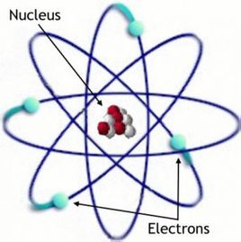
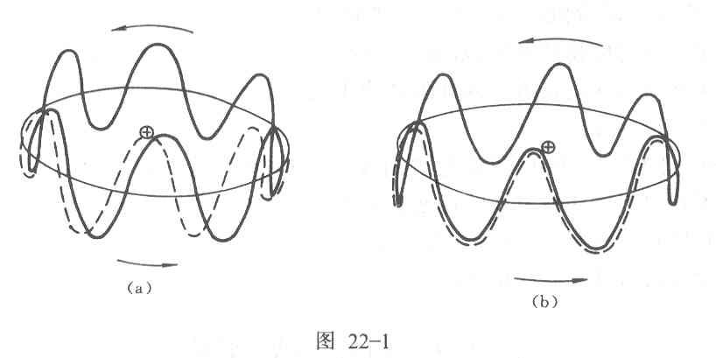
德布罗意原子稳定性驻波思想
原子中的电子在原子核库仑场中运动表现的波动性具有驻波的特征，驻波是稳定的，电子不会坠落到原子核内。
微观粒子在稳定的势场中运动都具有驻波的特征。

Slide 33
【例子1】
y
o
x
德布罗意波
能量量子化

Slide 34
【例19-3】 德布罗意把物质波假设用于氢原子，认为：电子在经典的圆轨道上运动，形成于一个环形驻波。
v_{n}
r_{n}
-e
m
m_{p}
+e
E_{n}
电子驻波
电子绕原子一周，驻波应衔接，所以圆周长应等于波长的整数倍。

Slide 35
v_{n}
r_{n}
-e
m
m_{p}
+e
E_{n}
电子驻波
电子绕原子一周，驻波应衔接，所以圆周长应等于波长的整数倍。
德布罗意波
德布罗意用物质波的概念成功地解释了玻尔提出的 轨道量子化条件 。

Slide 36
课堂练习
电子(质量为m，电荷的绝对值为e)在垂直于磁场均匀B的平面内作的匀速圆周运动，德布罗意驻波理论给出半径 r=________，能量E=_____。
电子绕原子一周，驻波应衔接，所以圆周长应等于波长的整数倍。
电子驻波

Slide 37

$$a_{1},a_{2},a_{3}$$
【补充例】粒子被限制在长宽高分别为 的箱中运动，试由驻波条件求粒子能量的可能值。
解：驻波条件
同理，

Slide 38
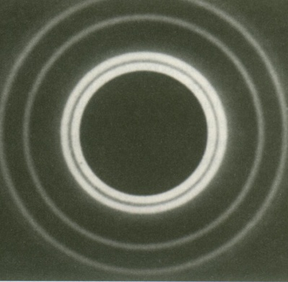
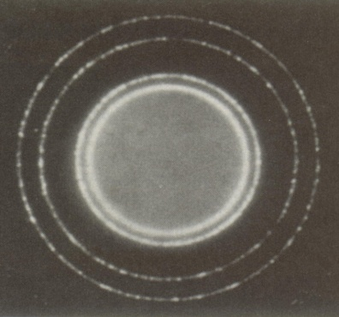
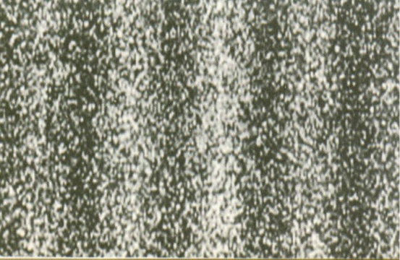
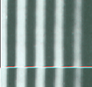
19.1.2 物质波的实验验证
电子束
衍射图样（波长相同）
X射线
电子双缝干涉图样
杨氏双缝干涉图样

Slide 39
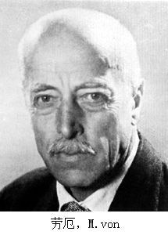
戴维逊—革末实验
布拉格公式 复习
晶体的X射线衍射
1912年，德国物理学家劳厄利用晶体中规则排列粒子作为三维光栅，观测到了X射线衍射图样，并因此贡献获1914年的诺贝尔物理学奖。
劳厄斑
晶体
晶体的三维光栅
让λ连续变化的X光射到单晶体上，则屏上产生了一些强度不同的斑点，称劳厄斑。
X射线

Slide 40
A
D
d
C
B
两束平行光分别被原子A和B反射，光程差为
式中θ 是掠射角，d为相邻反射原子层的间距，即反射晶面间距。

Slide 41
A
D
d
C
B
同一晶面上相邻原子散射的光波的光程差等于零,它们相干加强, 反射给出强度最大的方向。一组晶面，可实现多光束相干叠加。若要在该方向上不同晶面上原子散射光相干加强, 满足布拉格公式：
干涉极大

Slide 42
戴维逊—革末实验
（ C．J．Davisson，1881－1958； L．H．Germer，1895－1971 ）
晶体点阵中相邻点之间的距离与电子波长接近，利用晶体做电子衍射实验。贝耳电话公司实验室的戴维逊和革末研究电子在镍单晶上的衍射（1927），结果与 X 射线衍射实验具有相同规律，证明了德布罗意假设。
戴维逊和革末的实验是用电子束垂直投射到镍单晶，电子束被散射。其强度分布可用德布罗意关系和衍射理论给以解释，从而验证了物质波的存在。1937年他们与G. P.汤姆孙一起获得Nobel物理学奖。

Slide 43
戴维逊—革末实验装置：
电子从灯丝K飞出，经电势差为U的加速电场，通过狭缝后成为很细的电子束，投射到晶体M上，散射后进入电子探测器，由电流计G测量出电流。
电子枪
电子探测器
电子束
I
散射线
镍晶体
实验装置示意图

Slide 44
假如电子具有波动性，应满足布喇格公式
此时电表中应出现最大的电流。

Slide 45
d
若固定θ 角，改变加速电压，会多次出现电流极大

Slide 46
I
实验结果:
若固定θ 角，改变加速电压，会多次出现电流极大

Slide 47
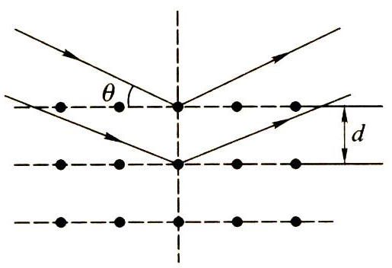
练习： 速度为v的电子射流入射一种晶体，电子质量为m，实验测得电子射流与晶面夹角为θ时,在反射方向上测得第一级干涉极大。该组晶面的间距d=_____
反射光干涉极大
布拉格公式
k=1得晶面间距为

Slide 48
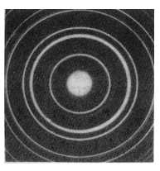
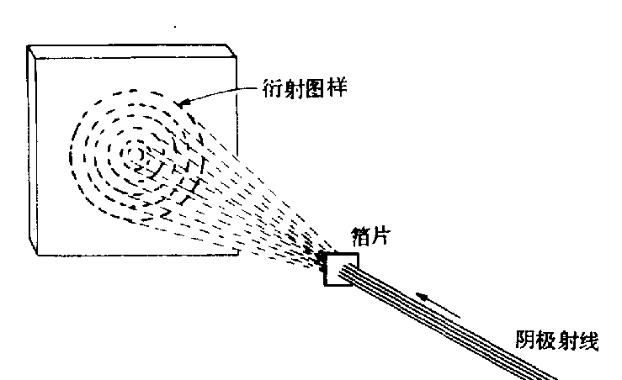
2. G.P.汤姆逊实验
1927年英国物理学家G.P.汤姆逊做了电子通过金多晶薄膜的衍射实验
1929年 德布洛意获诺贝尔物理奖。
1937年 戴维逊 与 G.P.汤姆逊获诺贝尔物理奖。

Slide 49
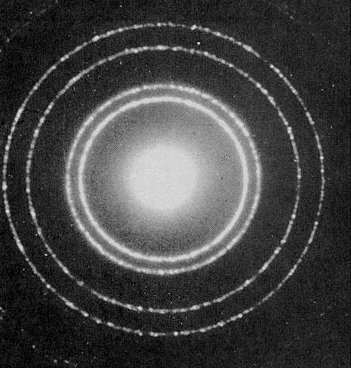
汤姆孙的实验
电子束
电子枪
金箔
屏
600 eV的电子束穿过铝箔形成的电子衍射花样。

Slide 50

3. 约恩逊实验
1961年C. Jönsson运用铜箔中形成的2-5条细缝得到了电子的多缝干涉图样。
4. 其它实验
1930年艾斯特曼(Estermann)、斯特恩(Stern)、和他们的同事们证实了普通原子具有波动性。
后来实验又验证了质子、中子等实物粒子都具有波动性。
近年来的更精密的实验还做出了电子多缝衍射中的主极大、次极大和缺级现象等

Slide 51
C₆₀的光栅衍射
（1999年实验实现）

Slide 52
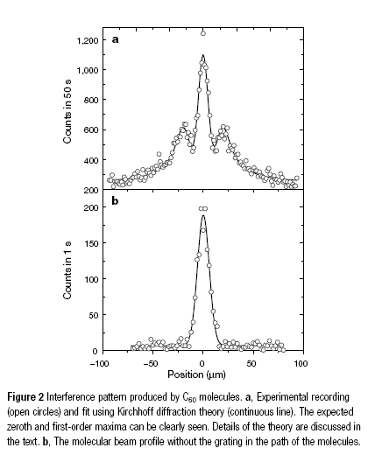
C₆₀的光栅衍射
（1999年实验实现）

Slide 53
Kapitza-Dirac效应：电子的光驻波衍射
（1933年提出）
（2001年实验实现）

Slide 54

Kapitza-Dirac效应：电子的光驻波衍射

Slide 55
四、微观粒子波动性的应用
显微镜分辨本领与入射波长成反比
可见光波长 —— 500 nm，电子波长 —— 0.1 nm
电子波波长
<<
光波波长
电子显微镜分辨率远大于
光学显微镜分辨率
观测仪器的分辨本领
光学显微镜放大倍数最大1000多倍，电子显微镜放大倍数可达100多万倍

Slide 56
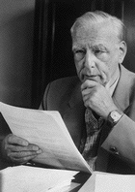
1933年，德国的E.Ruska和Knoll等人研制成功第一台电子显微镜。
鲁斯卡：电子物理领域的基础研究工作，设计出世界上第一台电子显微镜，1986诺贝尔物理学奖
1982年，IBM的G.Binnig和H.Rohrer研制成功第一台隧道扫描显微镜（STM）。

Slide 57
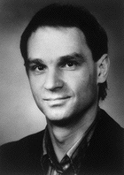
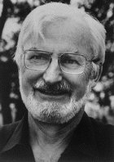
1986诺贝尔物理学奖:宾尼：设计出扫描式隧道效应显微镜
1986诺贝尔物理学奖: 罗雷尔：设计出扫描式隧道效应显微镜

